Slide 1
การใช้เครื่องมือออนไลน์เพื่อการศึกษา #2 Google Classroom & Google Meet
Tawan Phurat

Slide 2
เนื้อหาการบรรยาย
1) การใช้ Google Classroom
2) การใช้ Google Meet
3) แนะนำเครื่องมืออื่น ๆ ในชุด Google G-Suite

Slide 3
1) Google Classroom
แนะนำ Google Classroom
การเข้าใช้ด้วย Chrome Browser
การเข้าห้องเรียน
การตรวจสอบงาน/การบ้านที่มอบหมาย
การส่งงาน/การบ้าน

Slide 4
1) Google Classroom
เป็นหนึ่งในเครื่องมือในชุด G-Suite for Education จาก Google
ผู้สอน สร้างรายวิชา เพื่อรวบรวมจัดทำข้อมูลที่เกี่ยวกับรายวิชา เช่นการมอบหมายงาน กำหนดเวลาส่ง สร้างได้ง่ายภายในไม่กี่ขั้นตอน
ผู้สอน เพิ่มรายชื่อผู้เรียน กำหนดรหัสสำหรับการเข้าร่วมของผู้เรียน
ผู้เรียน เห็นงานที่ได้รับมอบหมาย เวลาส่ง สามารถแลกเปลี่ยนความคิดเห็นในกระดานสนทนา หรือส่งข้อความไปยังผู้สอนได้ทั้งแบบส่วนตัวและแบบกลุ่ม
สามารถเข้าใช้งานผ่าน web browser รวมถึงผ่านapplication บนโทรศัพท์มือถือ ทั้ง IOS และ Android

Slide 5
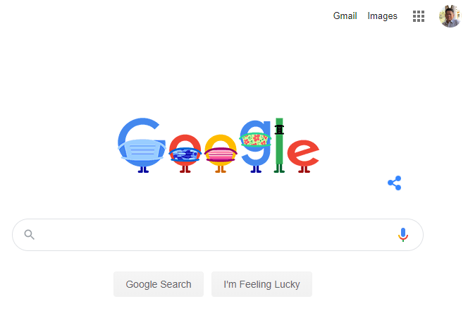
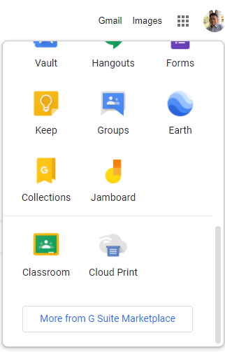
การเข้าสู่ Google Classroom (บน PC)
เข้า google ด้วย Web Browser (แนะนำ Chrome) ที่ login ด้วย email ของสถาบัน
ที่มุมบนด้านขวา ให้คลิกตรง สัญลักษณ์ 9 จุด
เลื่อนลงด้านล่างเพื่อเลือก classroom
1) คลิก !
2) เลื่อนลง
3) คลิก !
*** หรือเข้าด้วย url https://classroom.google.com

Slide 6
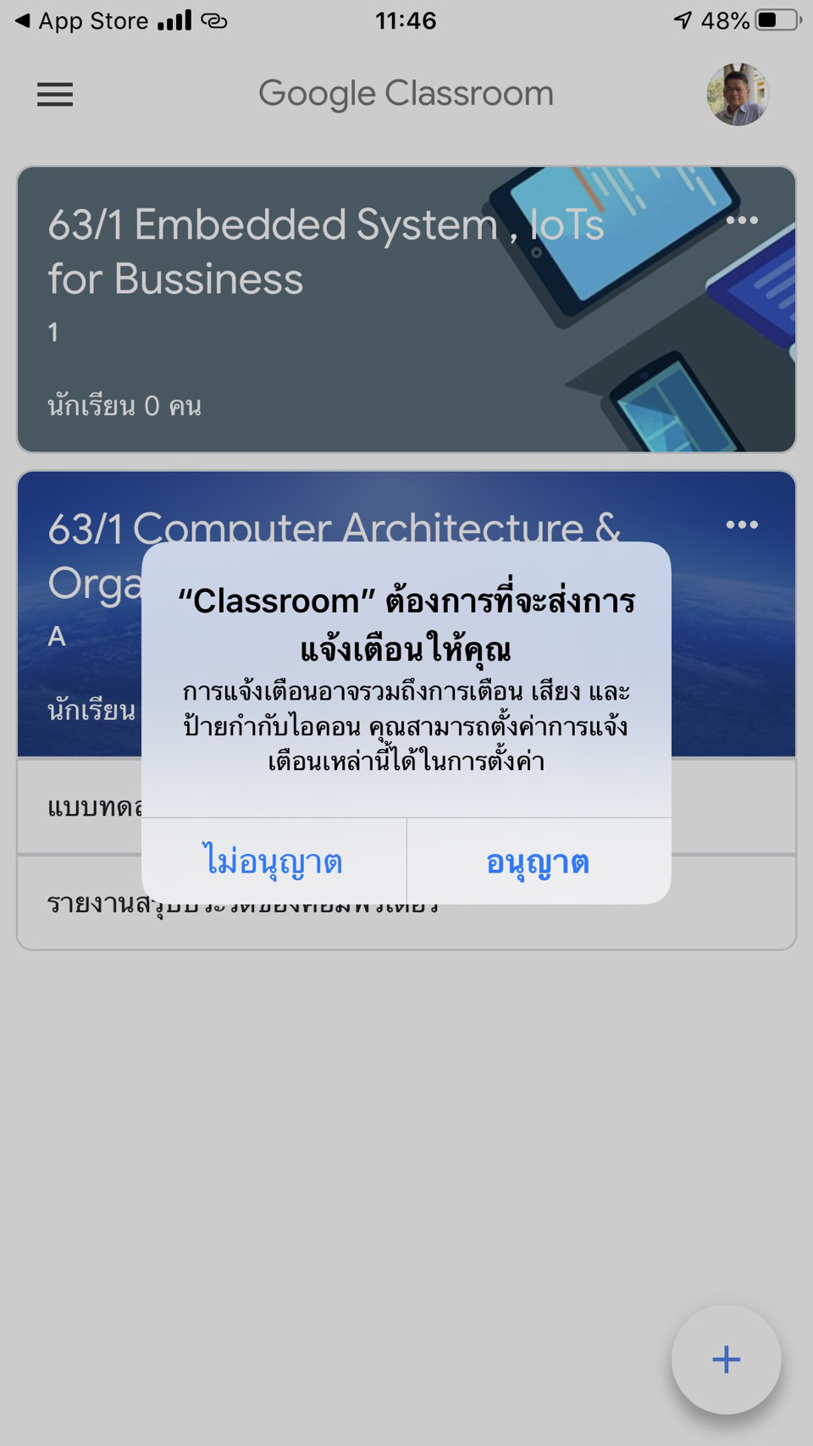
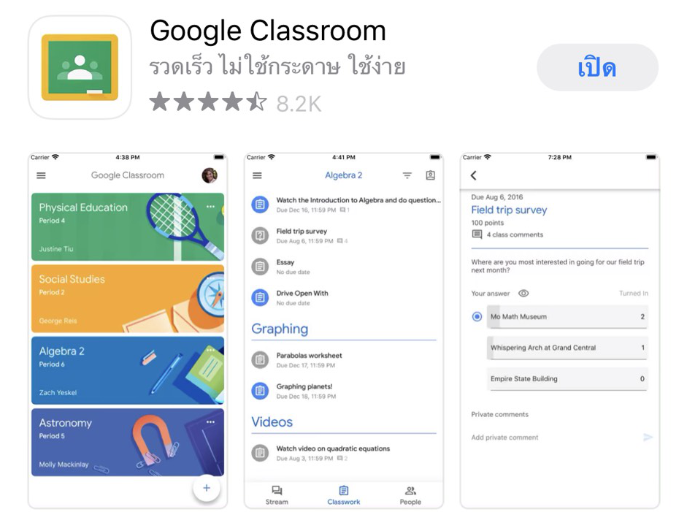
การเข้า Classroom บน Mobile
อนุญาตการแจ้งเตือน
Google Classroom จาก AppStore

Slide 7
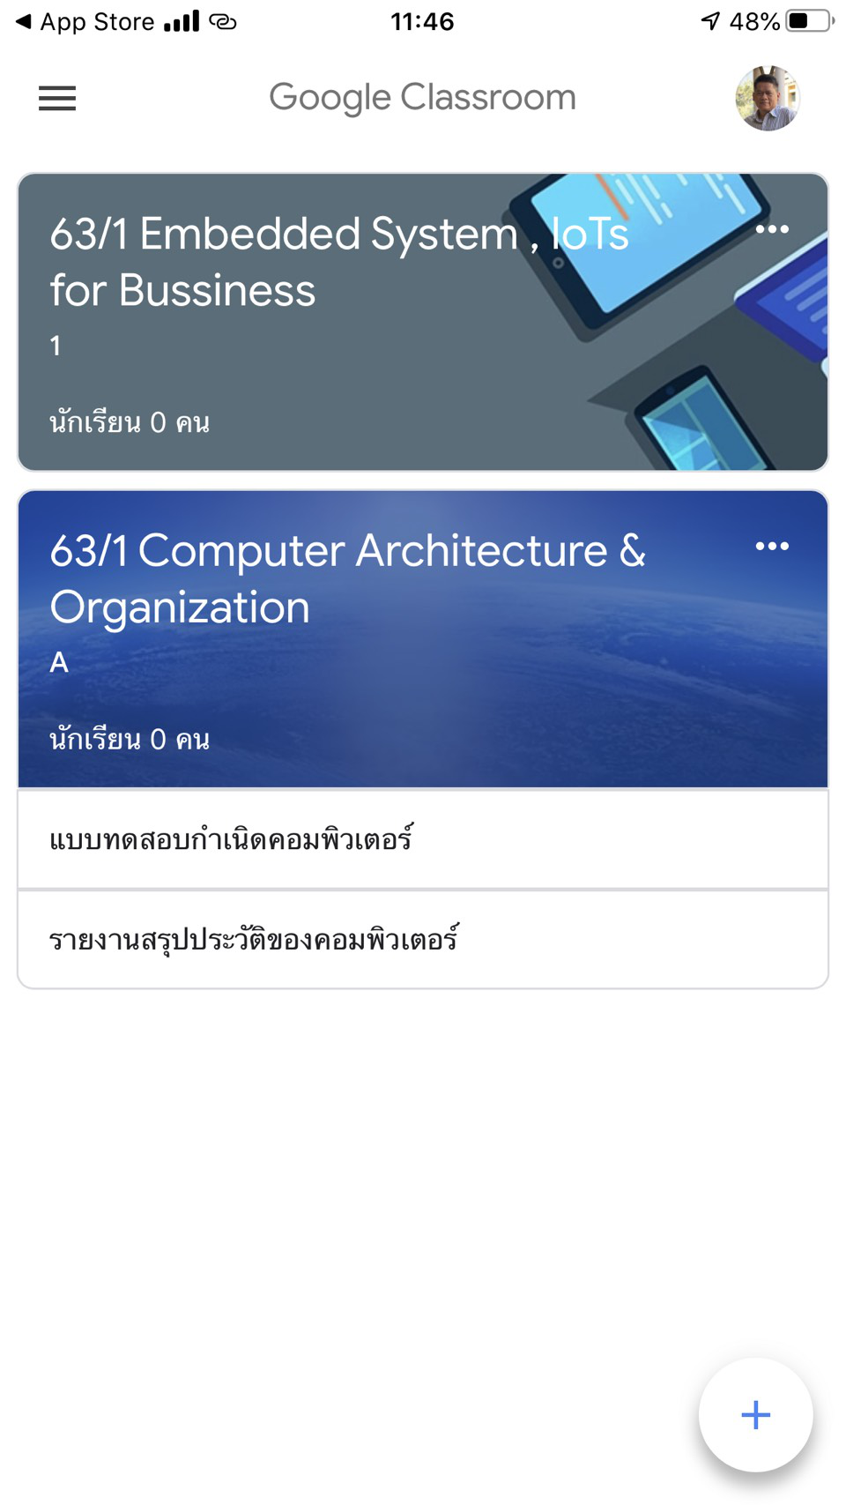
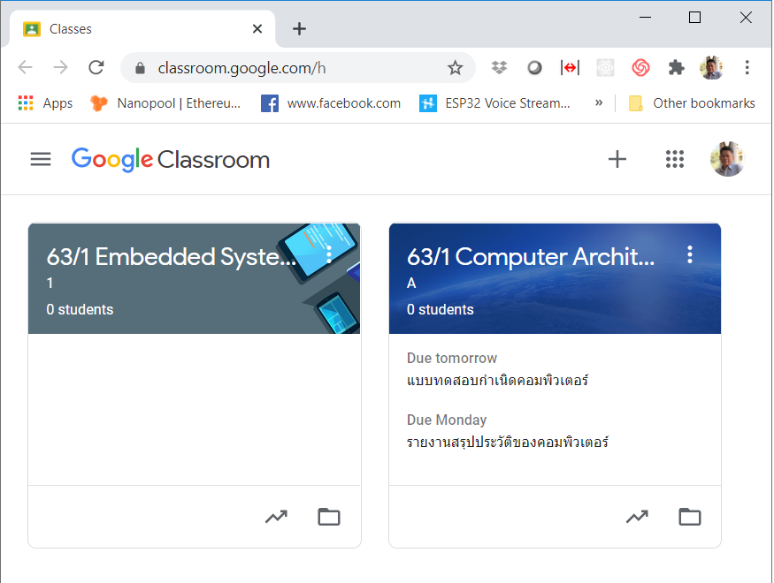
การเพิ่มรายวิชา / การเข้าเรียน
การเพิ่มรายวิชา
ให้คลิกเครื่องหมายบวก
การเข้าเรียน
ให้คลิกที่รายวิชาที่ต้องการ
ปุ่มเพิ่มรายวิชา/สร้างรายวิชา
ปุ่มเพิ่มรายวิชา/สร้างรายวิชา

Slide 8
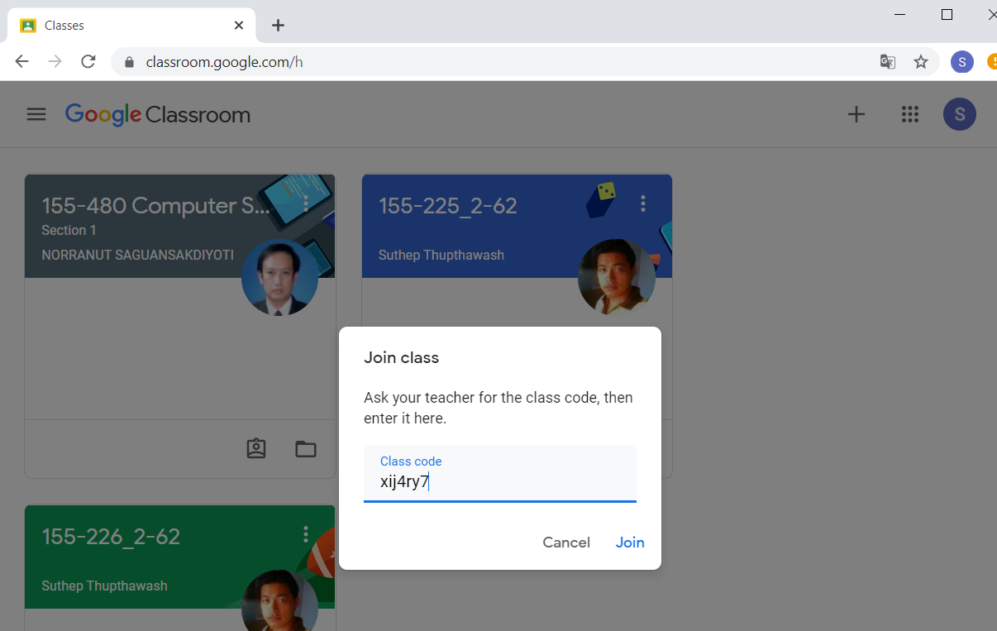

Slide 9
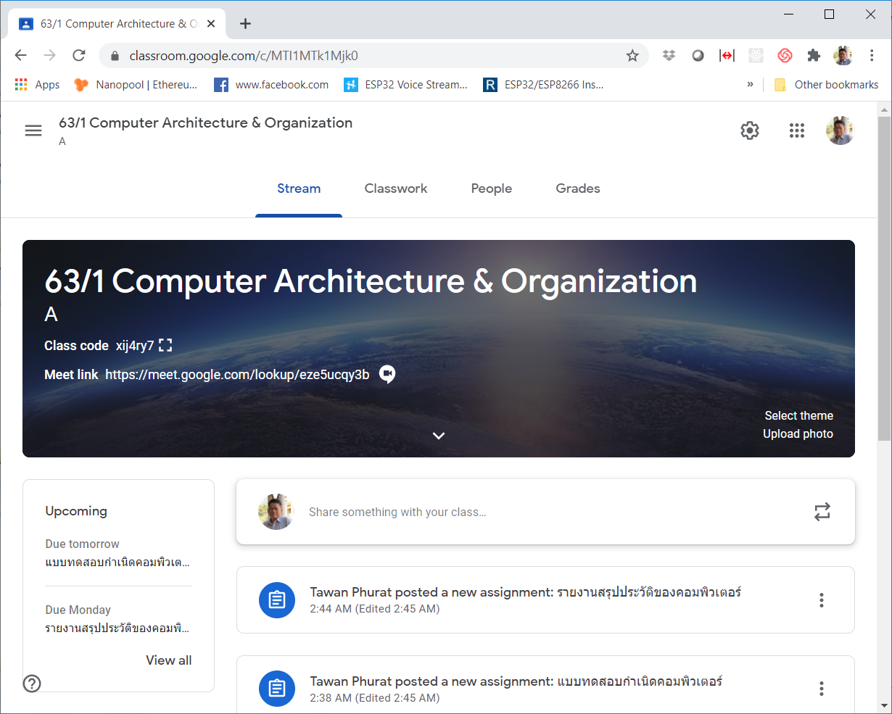
การตรวจสอบงาน/การบ้านที่มอบหมาย

Slide 10
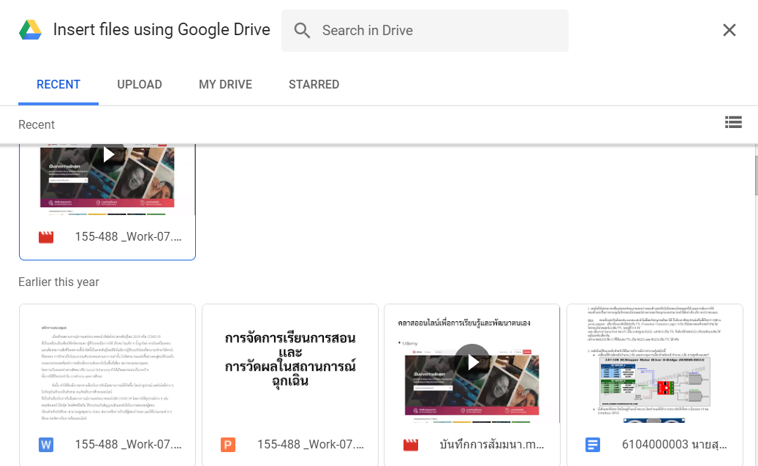
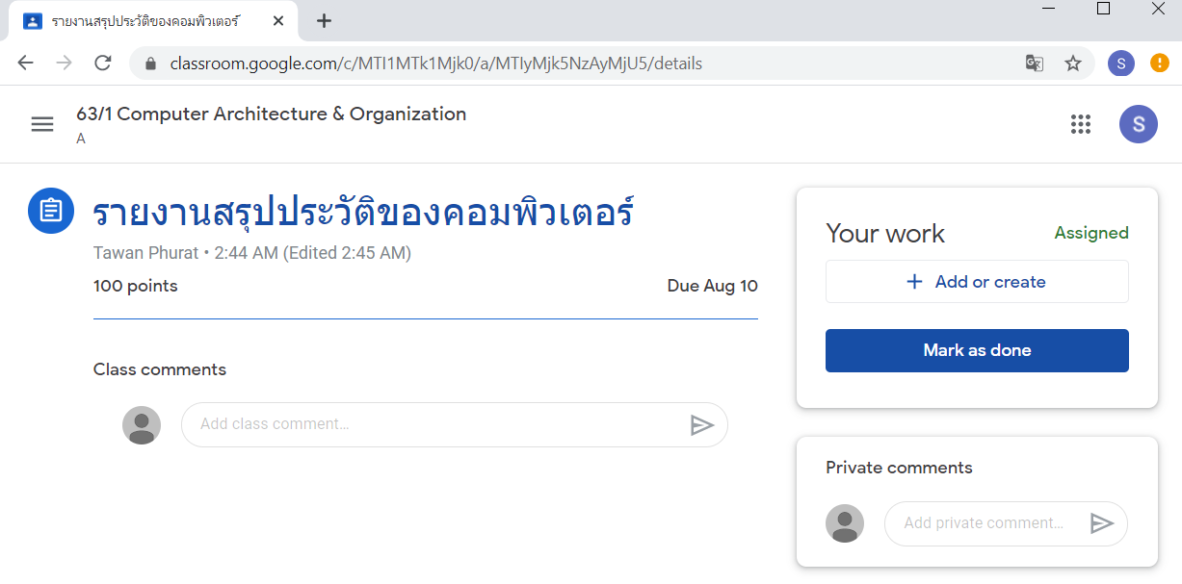
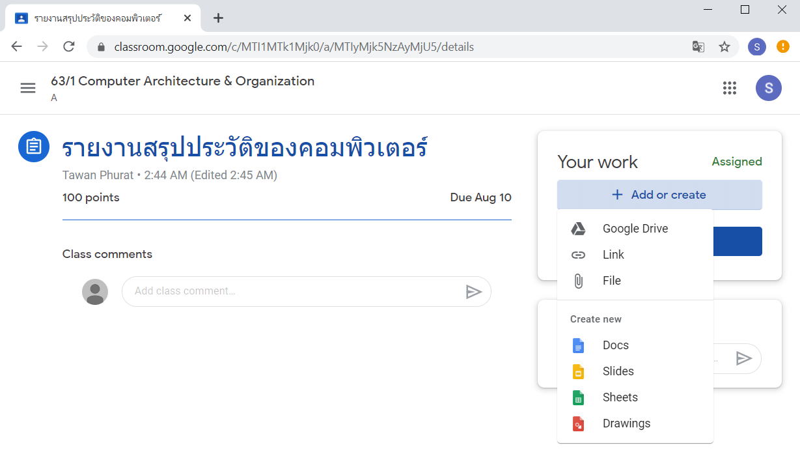
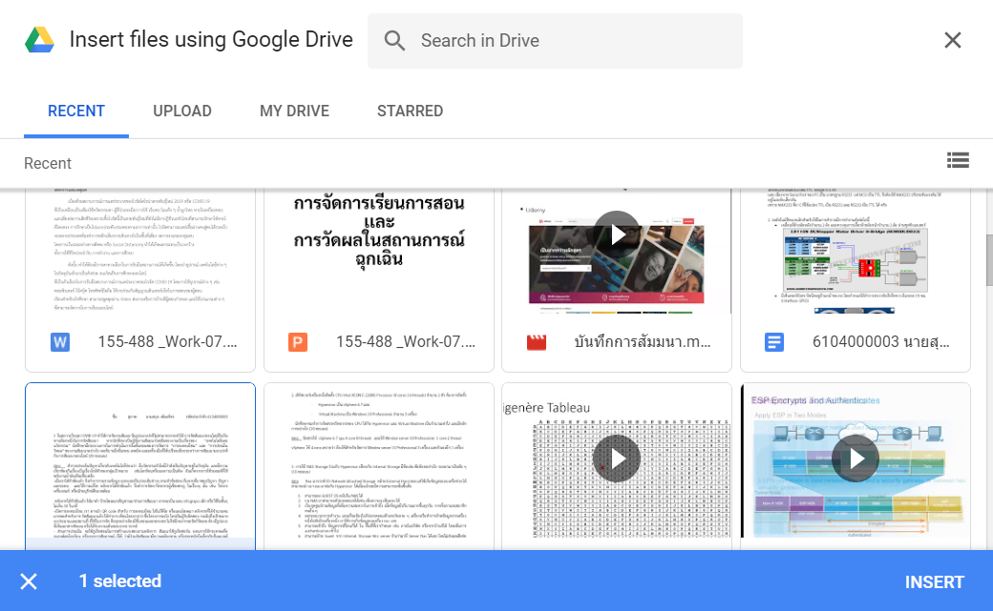
การส่งงาน/การบ้าน

Slide 11
ผู้เรียนสามารถดูผลการตรวจให้คะแนนของผู้สอนได้

Slide 12
สาธิตการใช้ Google Classroom

Slide 13
2) Google Meet
แนะนำ Google Meet
การเข้าใช้ Google Meet
การสร้างห้องประชุม/เข้าร่วมประชุม
การจัดการไมโครโฟน ลำโพง กล้อง
การแชร์หน้าจอ สื่อ
การส่งข้อความ
การบันทึกการประชุม

Slide 14
แนะนำ Google Meet
เป็นเว็บแอพพลิเคชั่นสำหรับประชุมออนไลน์ อยู่ในชุด G-Suite ของ Google
รองรับผู้เข้าร่วมได้ 100 คน ประชุมได้สูงสุด 60 นาทีต่อการประชุม (สูงสุด24ชม.จนถึงวันที่ 30 กันยายน 2020)
รองรับสมาร์ทโฟน ทั้ง IOS และ Android

Slide 15
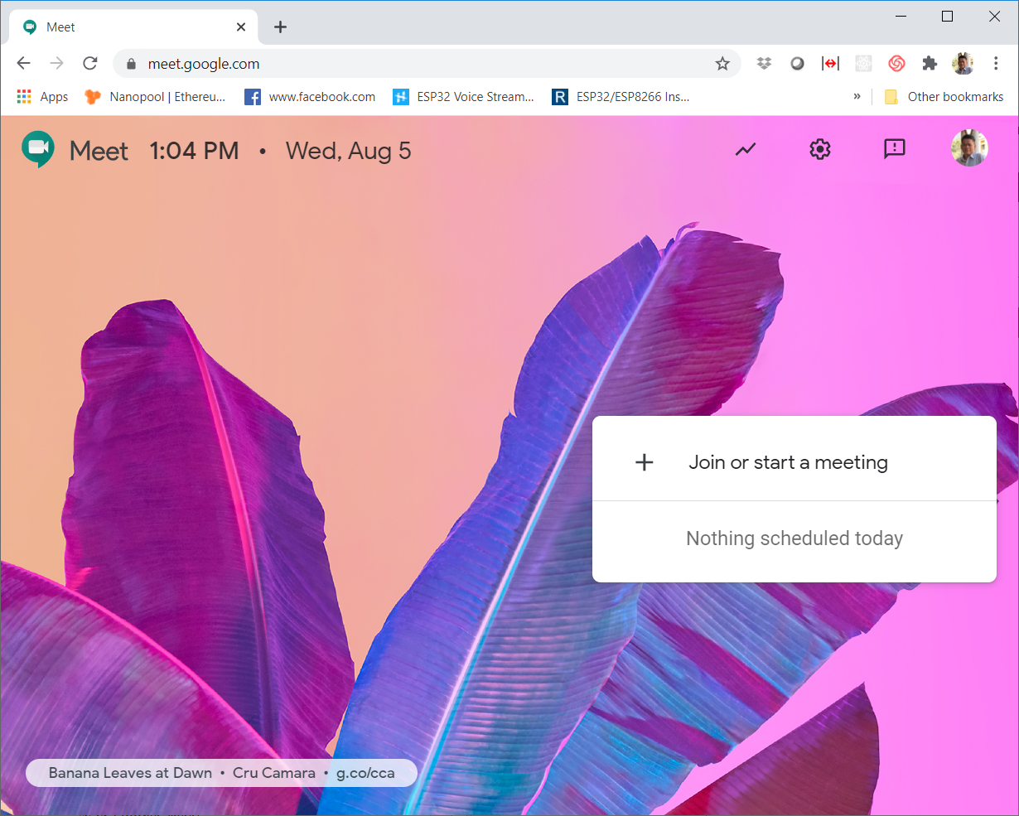
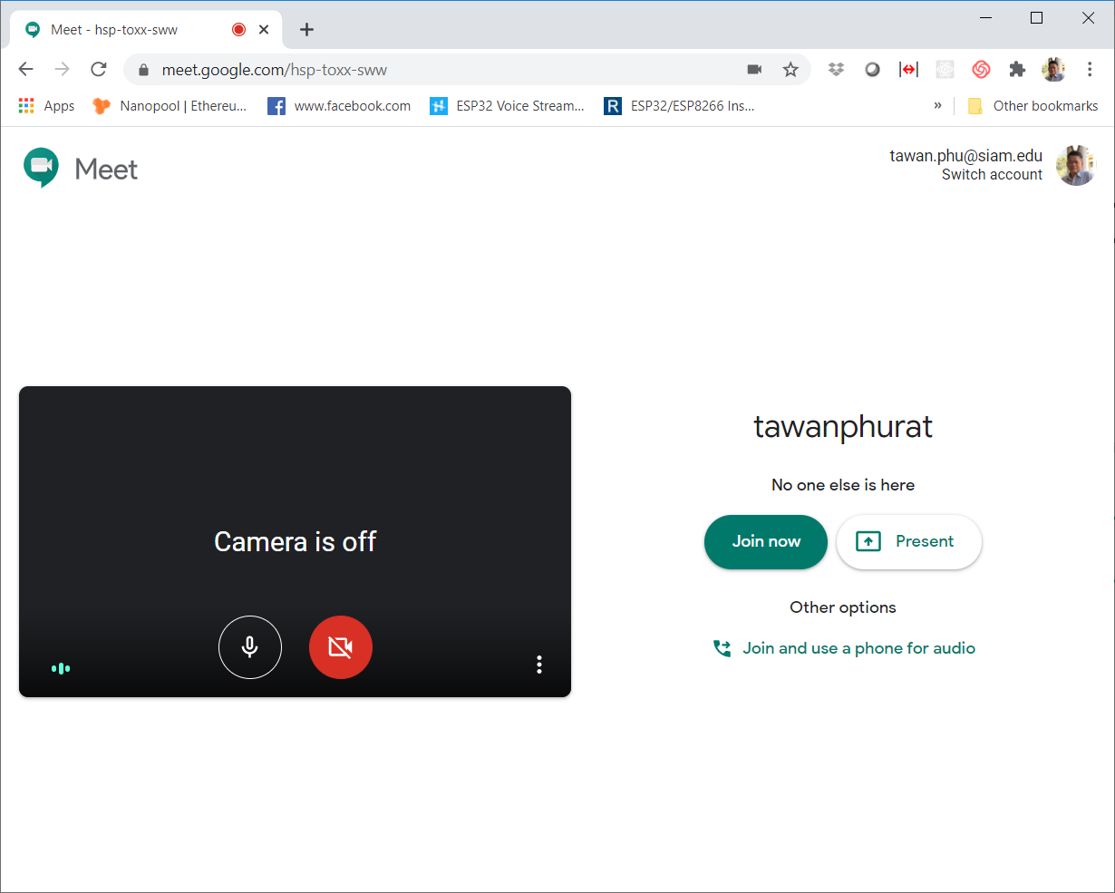
การเข้าใช้ Google Meet (Start Meeting)
เปิด Chrome browser พิมพ์ https://meet.google.com/ ในช่อง URL

Slide 16
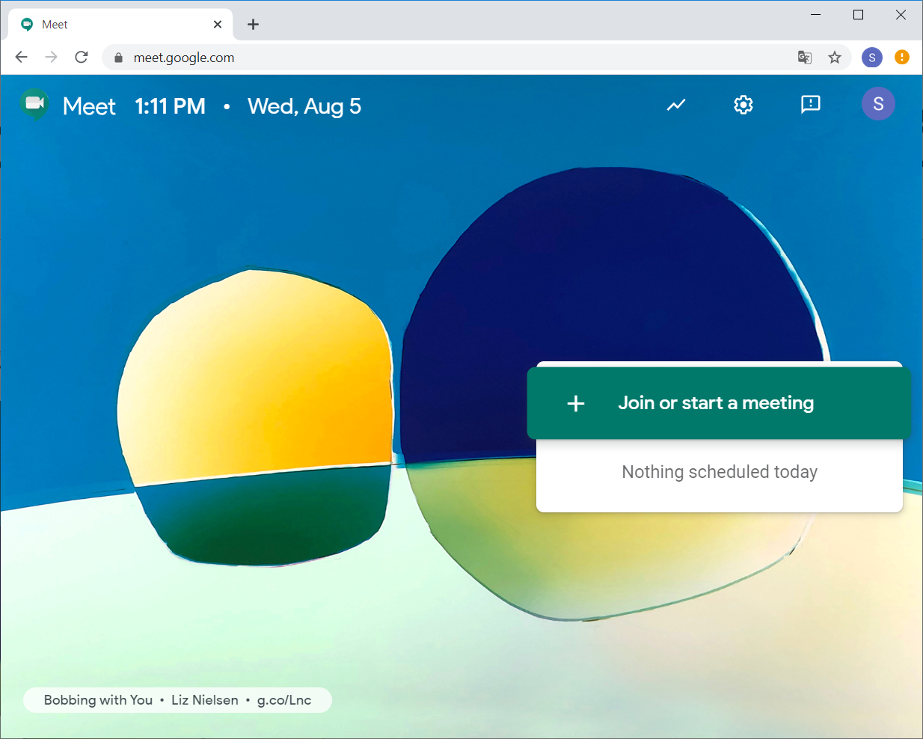
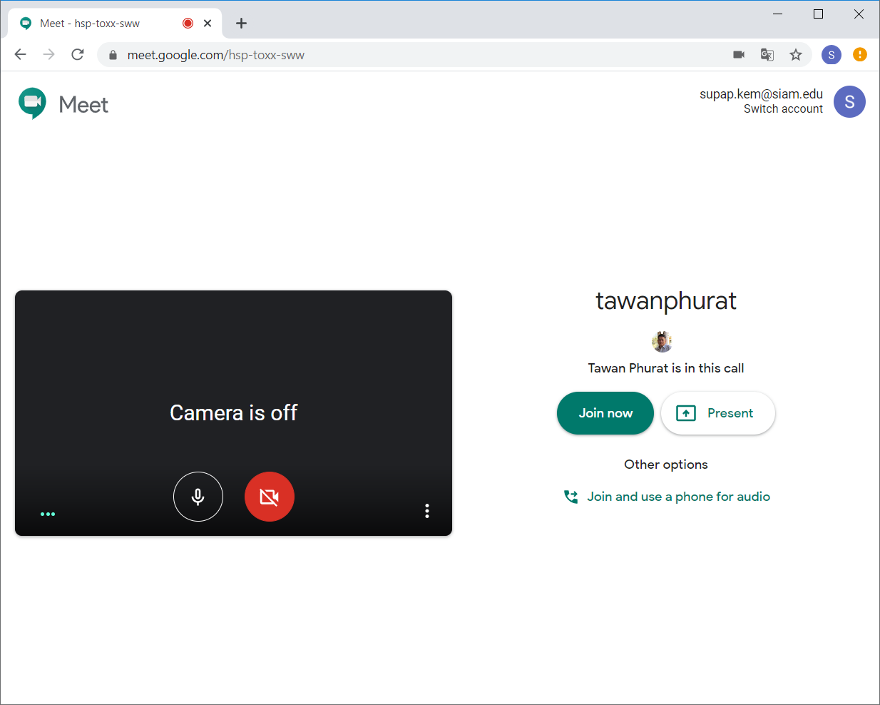
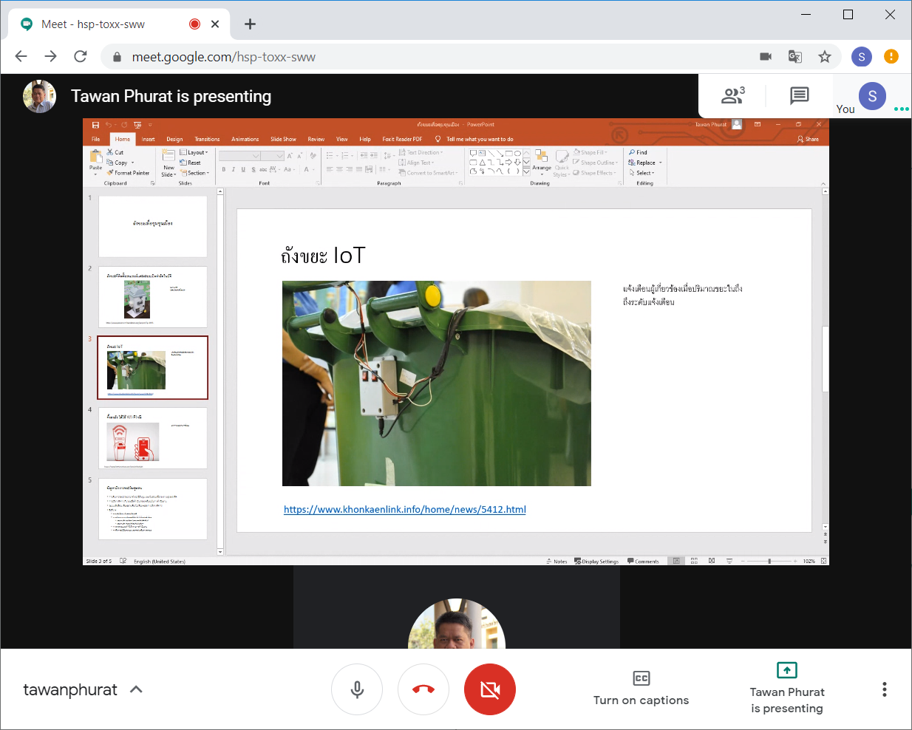
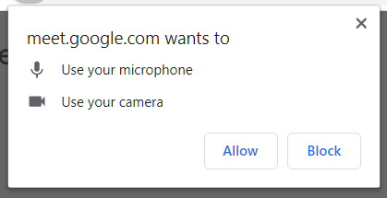
การเข้าใช้ Google Meet (Join Meeting)

Slide 17
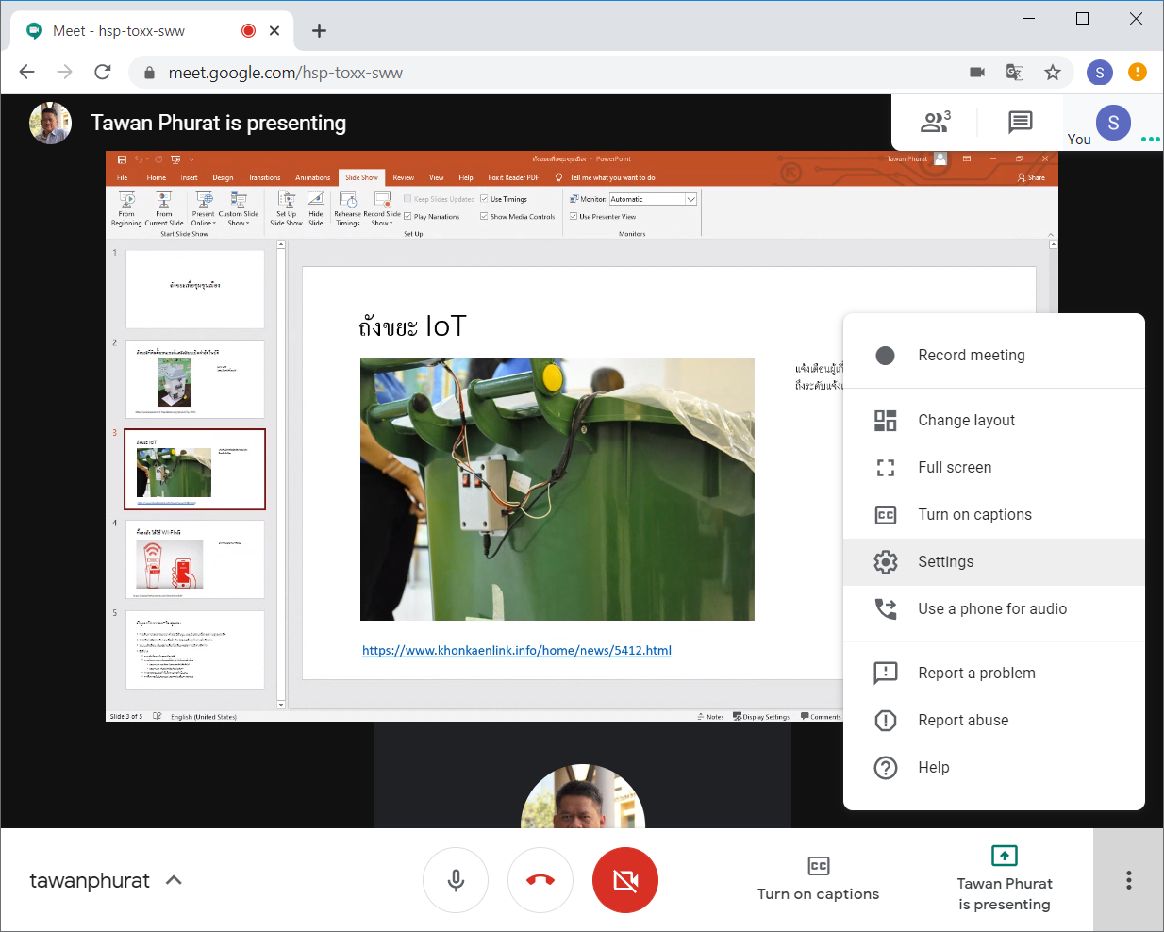
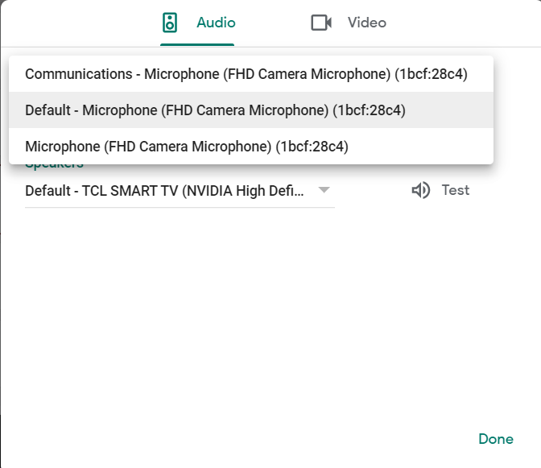
การจัดการไมโครโฟน ลำโพง กล้อง

Slide 18
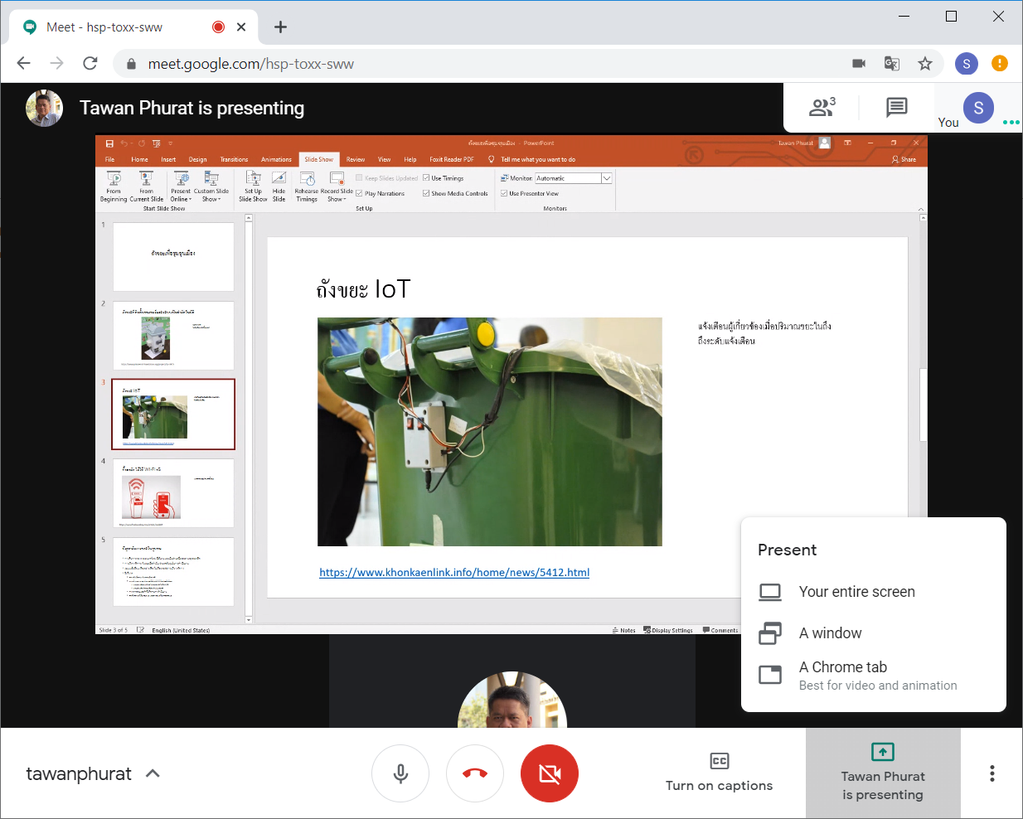
การแชร์หน้าจอ สื่อ

Slide 19
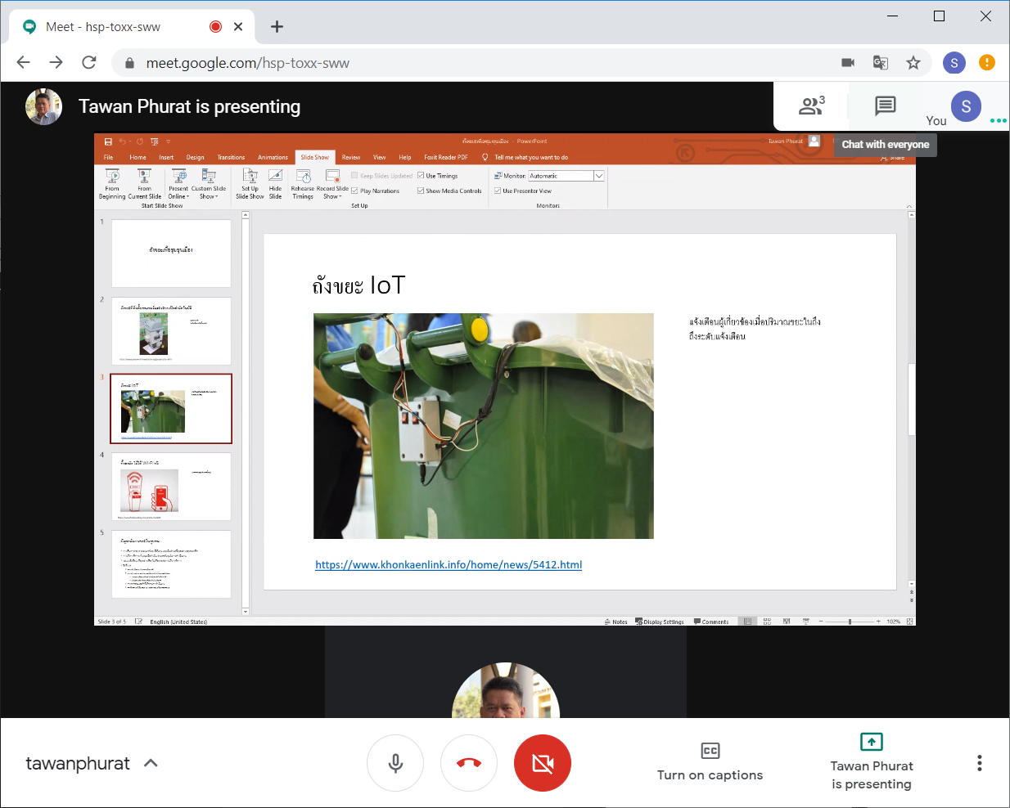
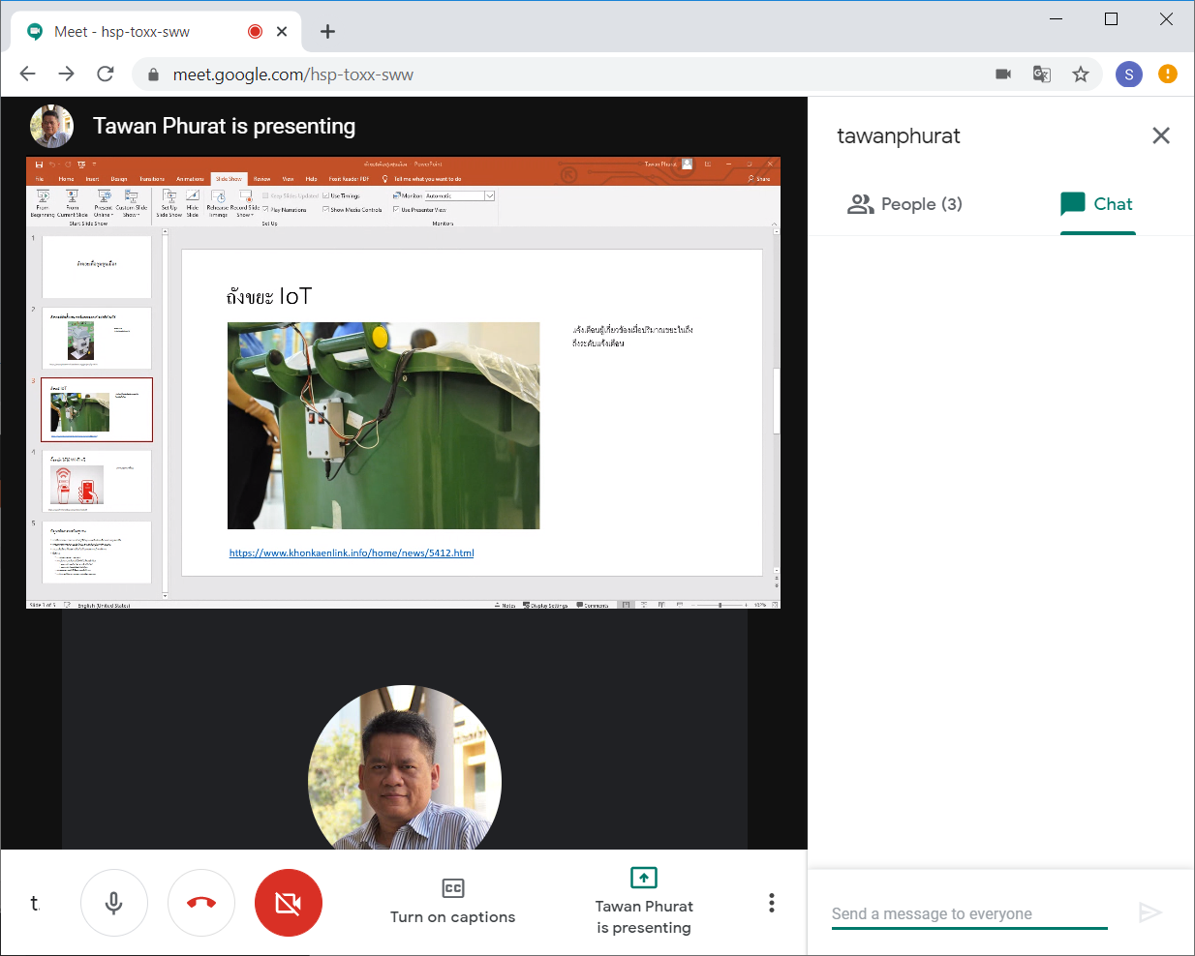
การส่งข้อความ
พิมพ์ข้อความตรงนี้

Slide 20
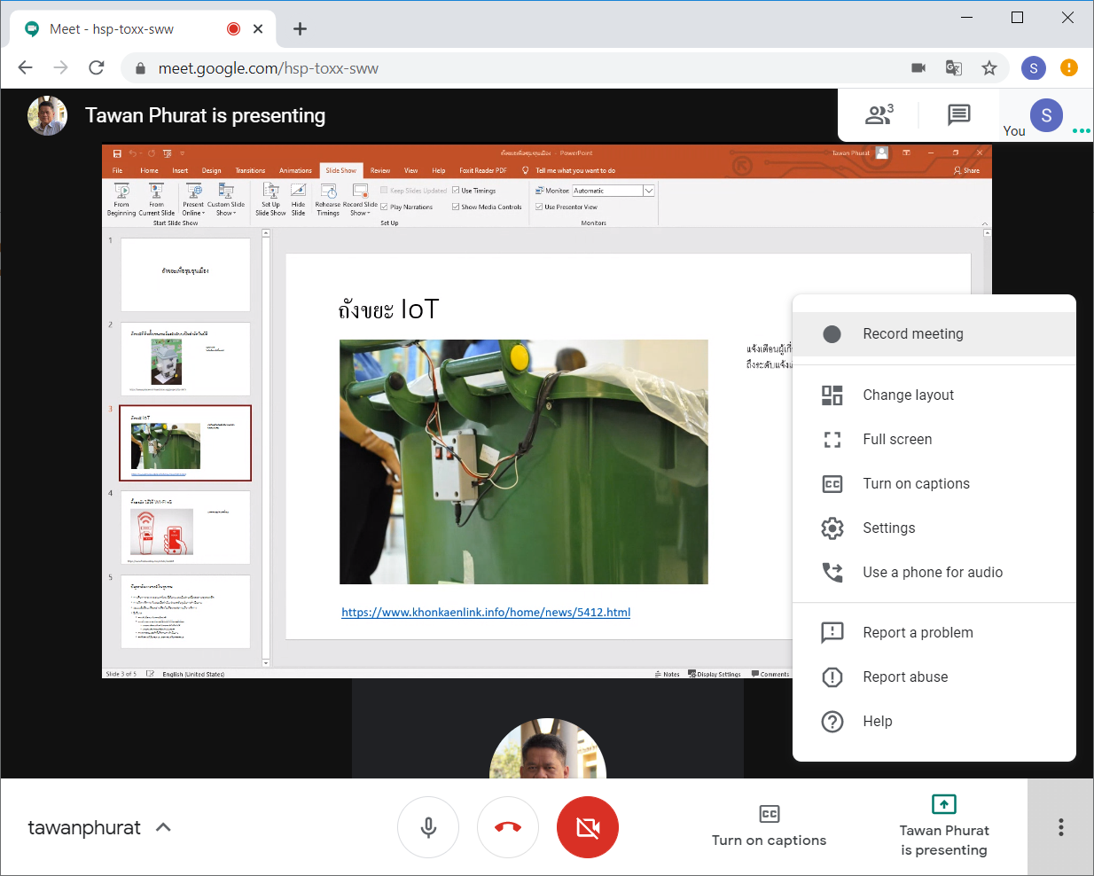
การบันทึกการประชุม

Slide 21
3) แนะนำโปรแกรมในชุด G-Suite
Google drive
Docs / Sheets / Slides /jamboard

Slide 22
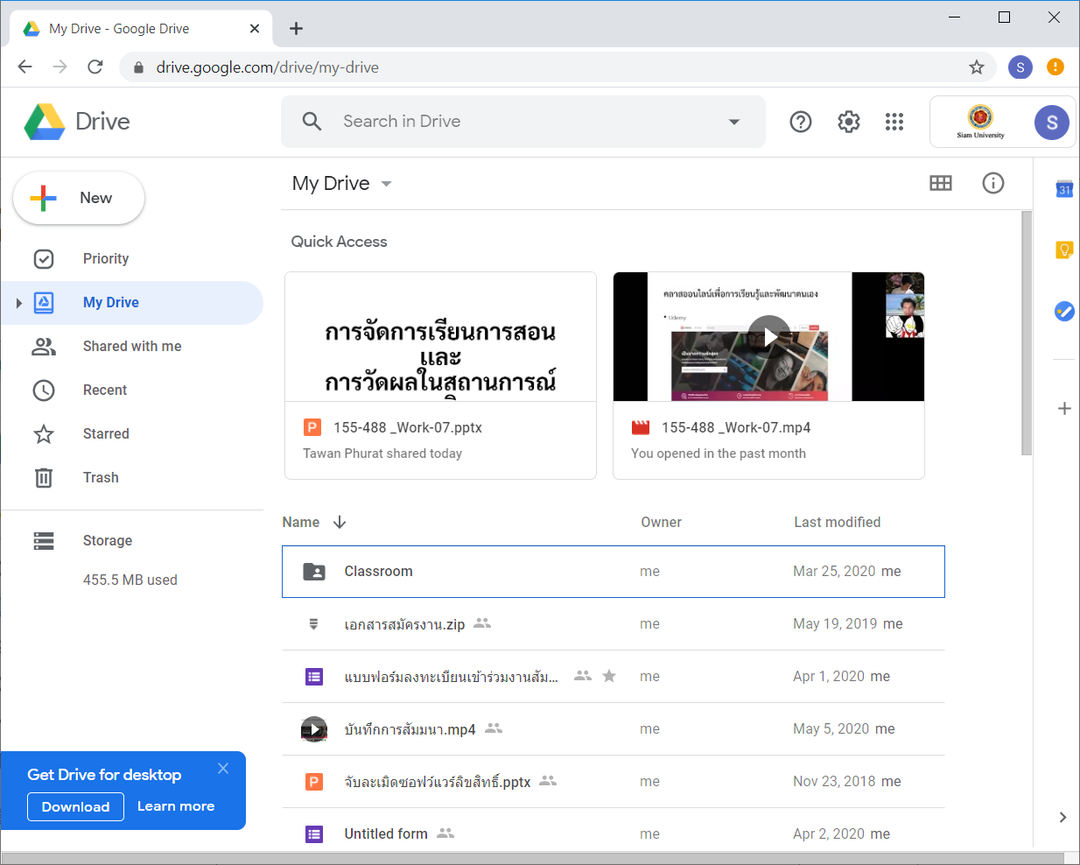
Google drive
เปิด Chrome Browser พิมพ์ drive.google.com

Slide 23
Docs / Sheet / Slide
https://docs.google.com/document (พิมพ์ docs.google.com)
https://docs.google.com/spreadsheets (พิมพ์ sheets.google.com)
https://docs.google.com/presentation (พิมพ์ slides.google.com)
https://jamboard.google.com/ (พิมพ์ jamboard.google.com)
ข้อดี
บันทึกอัตโนมัติ ใน google drive
แชร์งาน แก้ไขไฟล์ร่วมกันได้

Slide 24

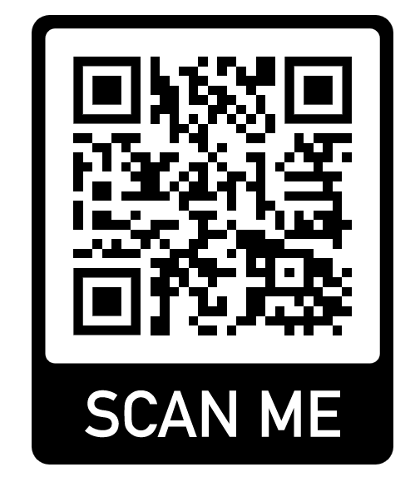
Thank you
https://github.com/Tawan-Phurat/Google-Classroom-Manual
https://github.com/Tawan-Phurat/Zoom-Manual

